Slide 1





Elektronizace zdravotnictví,
projekty a novela zákona č. 325/2021 Sb.
o elektronizaci zdravotnictví
Snídaně s novináři
22. 8. 2024

Slide 2


01
Digitalizace zdravotnictví a legislativa – novela zákona č. 325/2021 Sb.

Slide 3

Elektronizace, digitalizace a LEGISLATIVA
Stávající zákon č.325/2021 Sb. o elektronizaci zdravotnictví
  Účinnost od 1.1.2022
  Legislativní rámec nezbytný pro přípravu a realizaci centrálních projektů.
  Z důvodu nutnosti přijetí byly z původního návrhu odstraněny komponenty, které byly pro návaznou novelu uvedeny v důvodové zprávě.
Příprava a realizace klíčových projektů byla zahájena se zpožděním, a to z důvodu nutnosti vybudování kapacitního zázemí, nezbytné dostupnosti dostatečných finančních prostředků a také provozních komplikací, které byly zapříčiněny epidemií COVID19.

Slide 4
Elektronizace, digitalizace a LEGISLATIVA
Novela zákona č. 325/2021 Sb. o elektronizaci zdravotnictví
  Účinnost od 1.1.2026
  Vybudováno kapacitní zázemí pro realizaci (NCEZ), realizována VZ a zahájena spolupráce s partnery
V rámci novely doplněny komponenty uvedené v důvodové zprávě „původního“ znění zákona a také potřebné funkcionality k realizaci v rámci centrálních projektů.
07/2024: předložení návrhu zákona Legislativní radě vlády bez rozporu.

Slide 5
02
Dle novely zák. 325/2021 - Klíčové projekty a funkcionality
Kmenové registry, sdílený záznam – Emergentní záznam, Služby: eŽádanka, EZKarta, Telemedicína, služby vytvářející důvěru

Slide 6
Klíčové projekty elektronizace, projekty a funkcionality
Kmenový registr pacientů
Registr oprávnění
Doplněny údaje o:
Registr oprávnění bude realizován za účelem udělování a řízení práv přístupů ke službám a údajům v v elektronickém zdravotnictví. Bude obsahovat např.
Zdravotní způsobilosti k řízení motorových vozidel podle zákona o silničním provozu. Cílem je okamžitá dostupnost informace v rámci například silniční kontroly o existenci zdravotní nezpůsobilosti.
identifikaci agendy
rozsah oprávnění k zastupování
datum vzniku, změny nebo zániku oprávnění k zastupování.
Údaj o tom, že je pacient držitelem oprávnění k nakládání se zbraněmi nebo municí podle jiného právního předpisu. Tento záznam umožní tuto informaci poskytnout lékaři, který v případě identifikace např. psychicky labilního pacienta může na možná související rizika upozornit PČR.

Slide 7
Klíčové projekty elektronizace, projekty a funkcionality
Služby mobilní aplikace pro nahlížení na údaje – „EZKarta“
Realizováno prostřednictvím mobilní aplikace
Nové funkcionality plánovány souběžně s realizací centrálních projektů
Široké veřejnosti dostupný nástroj pro nahlížení a správu zdravotní dokumentace
Služby vyžádaní zdravotních služeb – „eŽádanka“
Digitalizace frekventované agendy s klíčovými benefity pro pacienty i poskytovatele.
Přínosy pro zdravotní pojišťovny (trojcestná žádanka), elektronizace pro každodenní využití v rámci primární péče
Postupná implementace se zohledněním současných procesů i technických možností.
Sdílený zdravotní záznam - "Emergentní zdravotní záznam“
Vytvoření institutu základních a centrálně dostupných údajů o pacientovi.
V současné době pouze 3 hodnoty – krevní skupina, alergie a léčiva.
Využitelnost v rámci přednemocniční péče (RZP/RLP/LZS).

Slide 8
Klíčové projekty elektronizace, projekty a funkcionality
Telemedicína (dle jiného právního předpisu - zákon č. 372/2011 Sb, součástí centrálních projektů)
Vytvoření organizačního a legislativního rámce telemedicíny.
Vytvoření hodnotícího, úhradového a realizačního rámce telemedicíny.
Komunikační platforma pro telemedicínu a pilotní spuštění služeb.
Služby vytvářející důvěru (certifikační autorita)
Elektronický podpis, časová razítka, pečeti.
Nezbytná komponenta pro vedení elektronické zdravotní dokumentace.
Nahrazení aktuálně komerčních služeb a související úspory poskytovatelů.

Slide 9
03
Elektronizace, digitalizace a projekty digitálních služeb a interoperability

Slide 10
Klíčové projekty elektronizace – projekty v zadání a realizaci
Projekty podpory digitálních služeb
Podpora zajištění a rozvoje interoperability
Projekty sekundárního využití zdravotních dat
Posílení kybernetické bezpečnosti rezortu
Kmenové registry, součástí zdravotní způsobilost řízení mot. vozidel, zbrojní průkazy
Národní portál elektronického zdravotnictví
Platforma pro zajištění služeb - eŽádanky
Služby výměnných sítí
Služby vytvářející důvěru (certifikační autorita/(rezortní) elektronický podpis)
Systém správy informovaných souhlasů, Žurnál činností
Katalog služeb, seznam dostupných služeb elektronických zdravotnictví
Dříve vyslovená přání
Testovací rámec interoperability
Správa standardů
Konfigurace testování
Nástroje testovacího rámce
Podpora provádění testů
Technická podpora
Služby správy standardů
Terminologické služby
Sémantické služby
Služby zdrojových kódů
SW Vývoj
Registr standardů
Testovací rámec interoperability
Převody formátů
Display tool

Slide 11
Projekty digitalizace a elektronizace zdravotnictví
Zdraví 2030
STRATEGICKÝ RÁMEC ROZVOJE PÉČE O ZDRAVÍ V ČESKÉ REPUBLICE DO ROKU 2030
Digitální Česko
ČESKO V DIGITÁLNÍ EVROPĚ, DIGITÁLNÍ EKONOMIKA A SPOLEČNOST, INFORMAČNÍ KONCEPCE ČESKÉ REPUBLIKY
Standardy HL7
Standardy IHE
Principy eGovernmentu
HL7 FHIR základního standard pro reprezentaci klinického obsahu
Integrating the Healthcare Enteprise
„definice způsobů, jakým si systémy vyměňují zdravotnické údaje“
Využití ICT technologií pro modernější a efektivnější státní správu
partneři a spolupracující organizace
Projekty elektronizace zdravotnictví
zákonné rámce elektronizace
MZČR
UZIS ČR, MV
SUKL,DIA
Odborné společnosti
Zdravotní pojišťovny
Kraje ČR a ZZ
Zákon č. 325/2021 Sb. o elektronizaci zdravotnictví
Zákon č. 372/2011 Sb. o zdravotních službách
Zákon č. 181/2014 Sb. o kybernetické bezpečnosti
Obecné nařízení o ochraně osobní údajů (GDPR)
Zákon č.258/2000 Sb. o ochraně veřejného zdraví
Další související legislativa
Projekty podpory digitálních služeb
Podpora zajištění a rozvoje interoperability
Projekty sekundárního využití zdravotních dat
Posílení kybernetické bezpečnosti rezortu
Národní portál elektronického zdravotnictví
Kmenové registry, Systém správy souhlasů
Katalog služeb, Služby výměnných sítí
Služby vytvářející důvěru, Dříve vyslovená přání
Standardy interoperability
Nástroje interoperability
Testovaný rámec a spojené služby
Katalog dat EHDS
Metodika využití sekundárních dat
Metodika řízení kvality dat
Dokumentace ISMS, Dokumentace GDPR
Zvyšování bezpečnostního povědomí
Metodické materiály, Zavedení procesu řízení KB
Telemedicína, IS KHS,
Kapacitní zajištění řízení projektů NPO
Chytrá karanténa 2.0
Podpora projektů pro inovační technologie ve zdravotnictví – telemedicína
Projekty s podporou NPO
Národní centrum elektronického zdravotnictví (NCEZ)
Rozvoj platformy pro mobilní aplikaci
Vytvoření organizačního a legislativního rámce telemedicíny
Rozvoj platformy registrů NZIS (UZIS)
Rozvoj mobilní aplikace EZKarta
Komunikační platforma pro telemedicínu a pilotní spuštění služeb
Vytvoření hodnotícího, úhradového a realizačního rámce telemedicíny
Rozvoj infrastruktury (UZIS)
Digitalizace systému ZP VO (VFN)
Vzdělávací programy (IPVZ)
Služby projektové kanceláře (Deep View)
Právní služby (MT Legal)

Slide 12
04
Pilotní projekty digitalizace:
Standardizace, interoperabilita, ambulantní provoz (primární péče)

Slide 13
Pilotní projekty elektronizace – výchozí oblasti
„Zahájení přípravy uvedených pilotních projektů pro r.2024 je pouze výchozím výčtem. V r.2025 budou připraveny další pro testování komponent elektronizace zdravotnictví“
oblast Standardizace
oblast Interoperability, tj. výměny zdravotnické dokumentace
Pilotní implementace a provoz odstraní případné chyby v návrhu a ověří v praxi funkčnost a stabilitu systému. Měl by zároveň rozptýlit obavy z dopadů elektronizace a prokázat její benefity.
Výměna zdravotnické dokumentace jako optimalizace a ulehčení administrativy
produktivní provoz musí předcházet ověření nutných změn procesů
oblast Kmenových registrů, resortní certifikační autorita
pilotní napojení - ztotožnění pacientů, využití rezortní certifikační autority (časová razítka)
oblast Digitalizace ambulantních provozů
„Digipraxe“, pilotní ověření funkcionalit – primární péče a specializované ambulance

Slide 14
EZKarta a nová funkcionalita

Slide 15


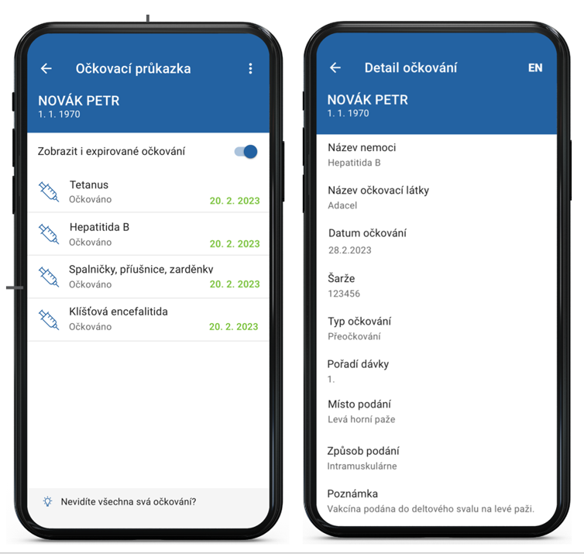
Zobrazení očkovací průkazky
Očkovací průkazka v EZKartě eviduje veškerá očkování od 1. 1. 2023
Očkování se v EZKartě objeví okamžitě poté, co jej očkující lékař zaznamená do centrální evidence očkování vedené dle zákona
Uživatel očkovací průkazky si může zobrazit veškerá tato očkování, včetně základních údajů o provedeném očkování
Kliknutím lze zobrazit ke každému zaznamenanému očkování jeho detail

Slide 16
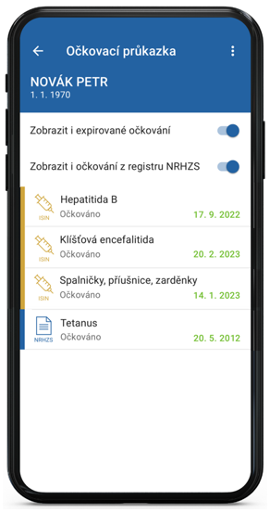



Rozšíření sady dat o očkování v EZKartě
Současný stav: EZKarta zobrazuje všechna očkování, která byla provedena po 1. 1. 2023 automaticky (označena symbolem ISIN)
Nově bude přidáno:
Údaje o očkování vedené v Národním registru hrazených zdravotních služeb
Jedná se o údaje o očkování, které vykázal lékař vůči zdravotní pojišťovně
Nejedná se o očkování, které si hradil pacient sám (samoplátce)
Chybné údaje lze z EZKarty odstranit prostřednictvím linky 1221
Označena
symbolem NRHZS
Další informace na portále https://www.nzip.cz/ezkarta

Slide 17
Nový koncept
portálu očkoreport
pro vyhledávání očkování

Slide 18
01
Dosavadní řešení očkování v ČR

Slide 19
Dosavadní koncept očkování covid-19
1a) Nalezení nejbližšího očkovacího místo na stránce https://ockoreport.uzis.cz/
1b) Nalezení nejbližšího praktického lékaře vlastními silami
3) Lékař provede očkování a zapíše záznam o očkování do systému ISIN
4) Zobrazení očkování v EZKartě (od roku 2023 automaticky)
2a) Provedení registrace, výběru očkovacího místa, termínu a času
na stránce https://registrace.mzcr.cz/
2b) Výběr očkovacího místa bez registrace
2c) Domluva s lékařem

Slide 20
02
Podpora proočkovanosti v ČR a nový očkoreport

Slide 21

Nová podoba očkoreportu
Ministerstvo spustilo portál pro možnost uveřejnění nabídek očkování pro neregistrované pacienty
Spolupráce Ministerstva zdravotnictví ČR se
Sdružením praktických lékařů České Republiky (SPL ČR),
Společností všeobecného lékařství ČLS JEP (SVL ČLS JEP),
a dalšími lékařkami a lékaři.
MZ poskytuje lékařům jednotnou webovou stránku pro nabídky očkování a systém pro správu dat
Navazuje na spolupráci s https://ockovani.opendatalab.cz/nabidky

Slide 22
Nová podoba očkoreportu
Na novém očkoreportu jsou uveřejněné:
Očkovací místa covid-19 (nemocnice a jiná zařízení očkující proti covid-19)
Seznam praktických lékařů pro dospělé (15+ let), kteří nabízí očkování veřejnosti
Zapojení ze strany praktických lékařů je zcela dobrovolné a na jejich uvážení.
Do této formy nabídky očkování je nyní zapojeno více než 80 praktických lékařů ze všech krajů ČR
Nadále pokračuje oslovování a možnost se zapojit do systému
Navazuje na snahu pokryt všechny odloučené lokality a zvýšení proočkovanosti

Slide 23
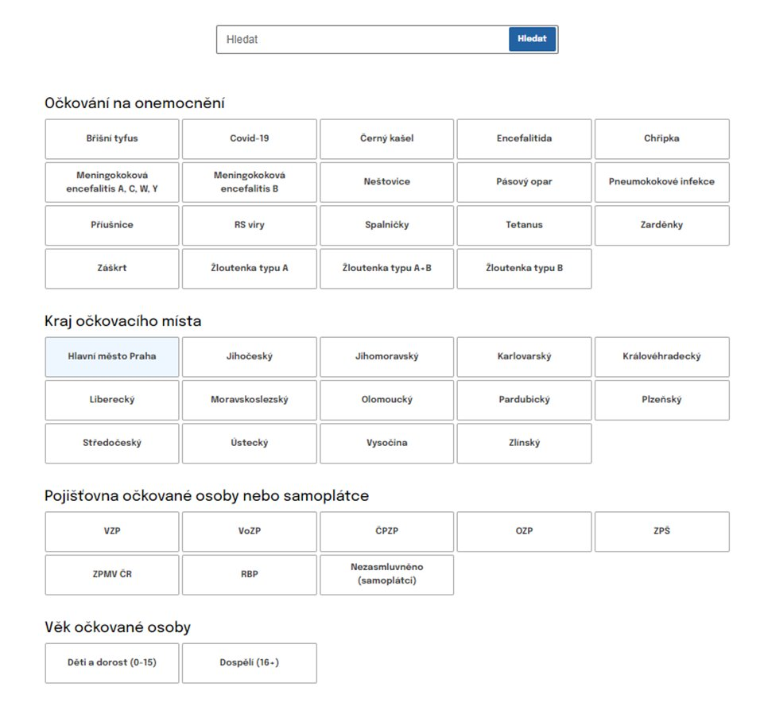
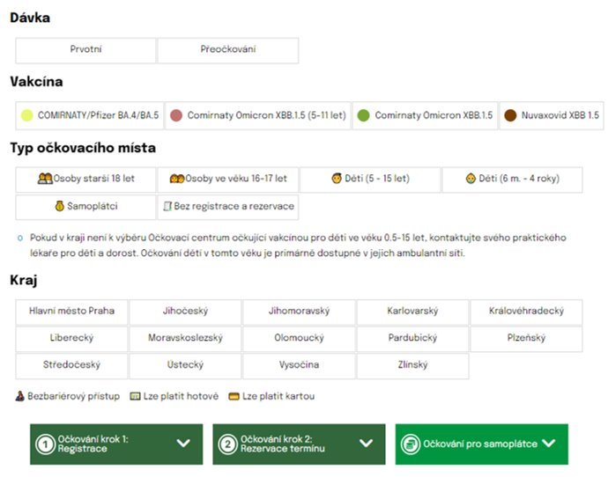
Stará verze portálu
Nová verze portálu

Slide 24
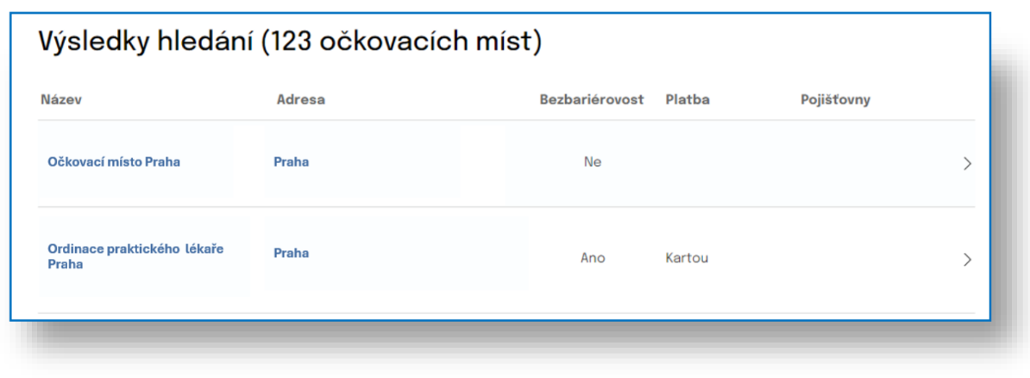
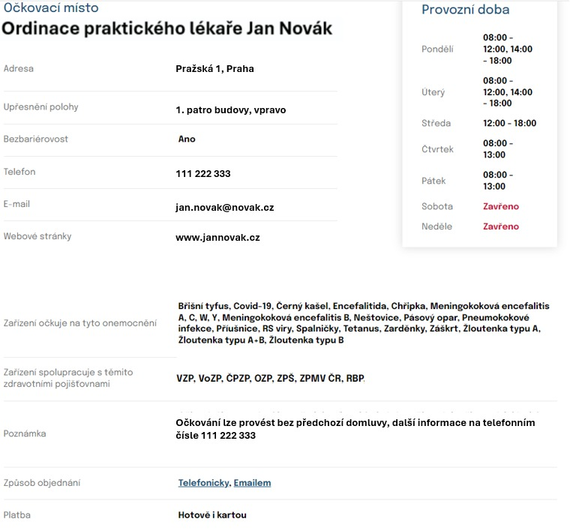

Slide 25
Propojení dat se SÚKL
MUDr. Tomáš Boráň
Ředitel Státního ústavu pro kontrolu léčiv

Slide 26


Data z ISIN
Propojení dat se SÚKL
Data z ISIN
Od května 2024 dochází k předávání záznamů o provedeném očkování z ISIN do Informačního systému eRecept
Přenesených záznamů do systému eRecept je k dnešnímu dni již přes 5 milionů
Informaci o provedeném očkování si může pacient zobrazit nahlédnutím do lékového záznamu
Informaci o provedeném očkování má v lékovém záznamu k dispozici i lékař, lékárník a klinický farmaceut
Data o očkování hrazeném z veřejného zdravotního pojištění předává systém eRecept zdravotním pojišťovnám

Slide 27

Limity doplatků
Propojení dat se SÚKL
Limity doplatků
Od 1.1.2025 přejde kompetence vést evidenci limitů započitatelných doplatků ze zdravotních pojišťoven na SÚKL
Kontrola bude probíhat online prostřednictvím systému eRecept – při každém výdeji částečně hrazeného předepsaného léku v lékárně, kdy lékárna obdrží informaci o částce zbývající do limitu
Jediný závazný údaj o čerpání limitu pojištěnce bude veden v systému eRecept
Pojištěnec po vyčerpání limitu nebude v lékárně platit částku do výše započitatelného doplatku, tyto částky obdrží lékárna od zdravotní pojišťovny v rámci vyúčtování
Informaci o zaplacených částkách započitatelných doplatků bude dostávat příslušná zdravotní pojišťovna ze systému eRecept
V aplikaci pojištěnec uvidí, jaký má limit, kolik již vyčerpal a kolik zbývá do dosažení limitu

Slide 28
Děkujeme za pozornost!

